Slide 1
RxSwift
정영빈(YeongBin Jeong)
bbangbin18@gamil.com

Slide 2
Contents
1. Hello RxSwift
2. Observable & Subject
RxSwift
3. Operators
4. RxCocoa

Slide 3
ReactiveX
ReacitveX?
An API for asynchronous programming with observable streams
옵저버블 스트림과 비동기 프로그래밍 API 이다.
ReactiveX is a combination of the best ideas from the Observer pattern, the Iterator pattern, and functional programming
함수형 프로그래밍, Iterator 패턴, observer 패턴의 아이디어들을 결합한 것이다.

Slide 4
Hello RxSwift
RxSwift?
: ReactiveX Swift
MS사에서 ReactiveX를 포함한 프로젝트를 진행했으나 프로젝트는 망하고,
Rx는 다른 곳에도 적용 시키기 좋아 Rx만 살아 남음.
MS 사의 MVVM ( event-driven 을 위한 architecture ) 와 궁합이 잘 맞음
View Controller
View Model
Observable<[JSON]>
UITableView
Model
Observable<Int>
UIProgressView
Observable<String>
UILable
binding code

Slide 5
Hello RxSwift
반응형?
변화를 기다리고 변화가 있으면 반응,표현,구독,관찰 등을 수행
var a = 1
var b = 2
var c = a + b // c = 3
a = 4
c 의 값은??
명령형 프로그램
반응형 프로그램
var a = 1
var b = 2
var c = a + b // c = 3
a = 4
// c = 3
var a = 1
var b = 2
var c = a + b // c = 3
a = 4
// c = 6

Slide 6
Hello RxSwift
반응형?
변화를 기다리고 변화가 있으면 반응,표현,구독,관찰 등을 수행
var a = 1
var b = 2
var c = a + b // c = 3
a = 4
c 의 값은??
명령형 프로그램
반응형 프로그램
var a = 1
var b = 2
var c = a + b // c = 3
a = 4
// c = 3
var a = 1
var b = 2
var c = a + b // c = 3
a = 4
// c = 6

Slide 7
Observable
Observer는 Observable을 구독한다.
Observable이 배출하는 하나 연속된 항목에 Observer가 반응한다
Observable은 다음과 같은 마블 다이어그램으로 표현 할 수있다
1
2
3
화살표는 시간의 흐름
숫자는 emit된 항목의 순서를 의미한다

Slide 8
Observable
Lifecycle of an Observable
수직선은 Observable Stream이 종료 됐음을 나타낸다.
tap
tap
tap
X표시는 에러가 발생했음을 나타낸다.
tap
tap
tap
Observable은 하나 또는 연속된 항목을 배출 한다.
Error event 를 배출하면 observable stream 을 종료한다
Completed event 를 배출하면 observable stream 을 종료한다
한번 종료 된 observable은 더 이상 항목을 배출하지 않는다.

Slide 9
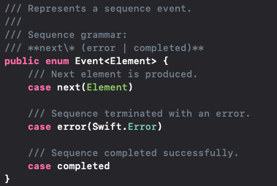
Observable
옵저버블 이벤트의 소스코드
Event 는 enum으로 정의 되어있음
.next 는 Element 항목을 포함
.error는 Swift.Error 항목을 포함
.completed 이벤트는 데이터 미포함

Slide 10
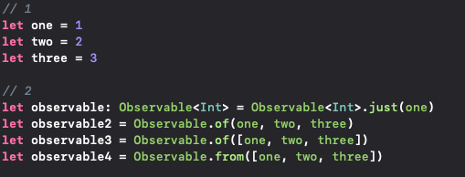
How to create observable
Rx에서는 메서드를 operator 라는 용어로 대체하여 부름
just – 객체 하나 또는 객체 집합을 Observable로 변환

Slide 11
How to create observable
from <-> of
from 은 배열만 인자로 받는다
of 는 하나 또는 그 이상의 객체를 받을 수 있다.

Slide 12
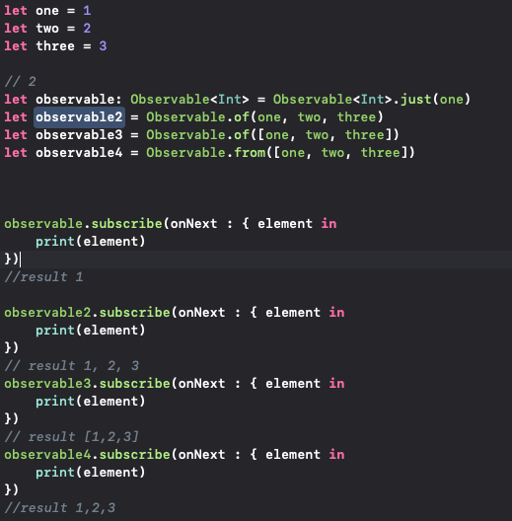
How to subscribe observable
Subscribe를 이용하여 구독할수있다

Slide 13
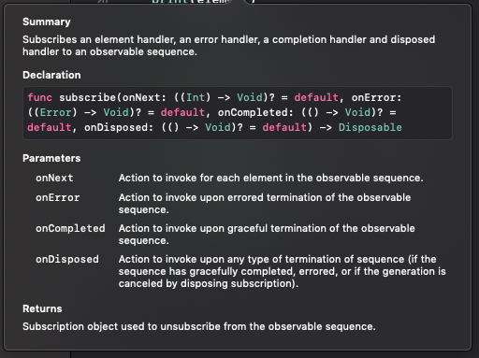
How to subscribe observable
Subscribe 는 인자로
onNext 함수, onError 함수, onCompleted, onDisposed 함수를 받는다

Slide 14
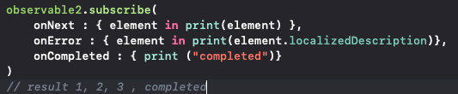
How to subscribe observable
Subscribe를 호출할 때 인자로 주는 함수를 클로저 함수로 작성 할 수 있다

Slide 15

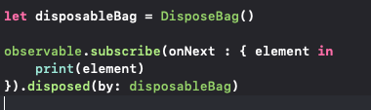
Disposing and terminating
Observable은 Completed , Error 이벤트 발생 전까지 계속 이벤트 배출을 계속하기 때문에 구독을 취소하는 기능이 필요함.
dispose()를 사용하여 구독 취소 가능
두가지 방법을 사용하여 dispose 할 수 있다.

Slide 16
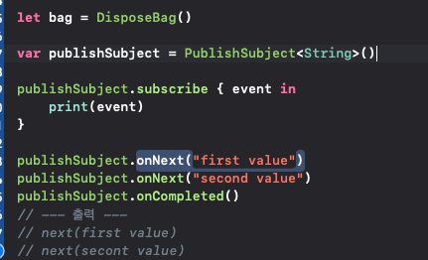
Subject
Subject는 Observable과 Observer 둘다 될 수 있다
Subject는 Observable을 구독하고 다시 재배출 하면서 Observable 역할을 수행 할 수 있다.
onNext 로 값을 추가 할수 있음

Slide 17
Subject
PublishSubject : Starts empty and only emits new elements to subscriber
BehaviorSubject : Starts with initial value and replays it or the latest element to new subscribers
ReplaySubject :Initialized with a buffer size and will maintain a buffer of elements up to that size and replay it to new subscribers
DEPRECATED
Variable : Wraps a BehaviorSubject, preserves its current value as state, and relpays only the latest/initial value to new subscribers

Slide 18
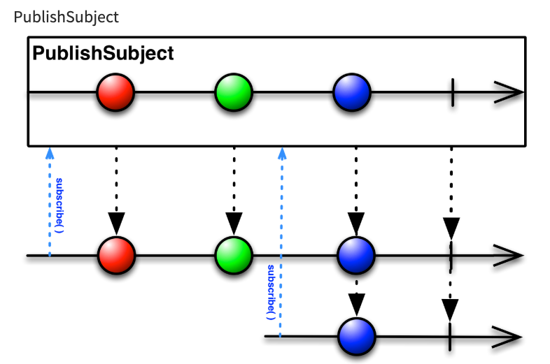
Subject
PublishSubject : Starts empty and only emits new elements to subscriber
PublishSubject는 구독 이후에 배출한 항목들만 Observer에게 배출한다

Slide 19
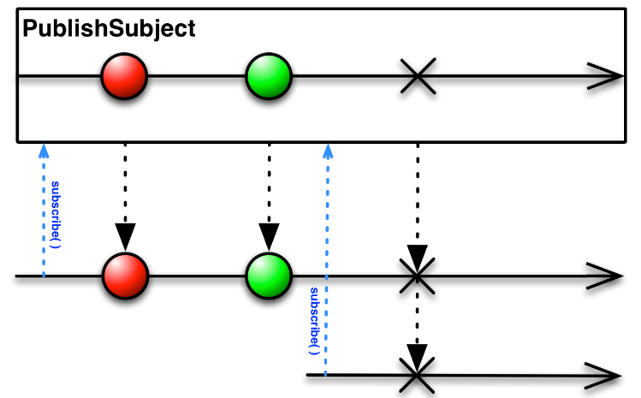
Subject
PublishSubject : Starts empty and only emits new elements to subscriber
만약, 소스 Observable이 오류 때문에 종료되면 오류를 그대로 전달한다

Slide 20
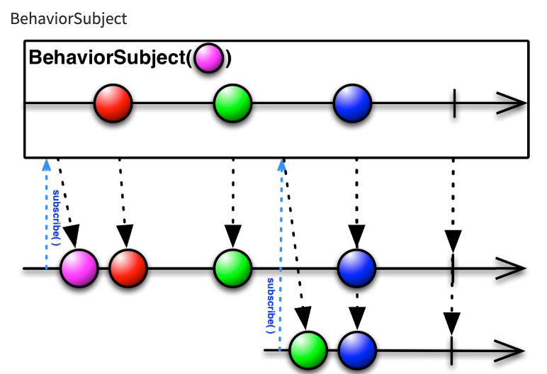
Subject
BehaviorSubject : Starts with initial value and replays it or the latest element to new subscribers
BehaviorSubject는 구독 이전 가장 최근에 배출된 항목 또는 초기값을 Observer에게 배출한다

Slide 21
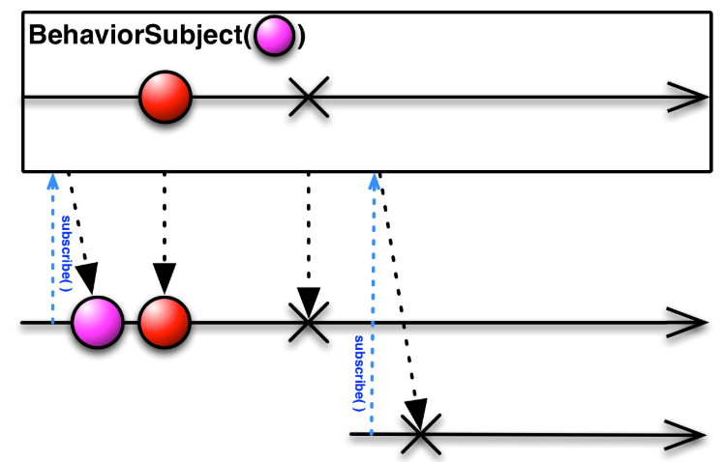
Subject
BehaviorSubject : Starts with initial value and replays it or the latest element to new subscribers
PublishSubject와 같이 오류만 그대로 전달한다.

Slide 22
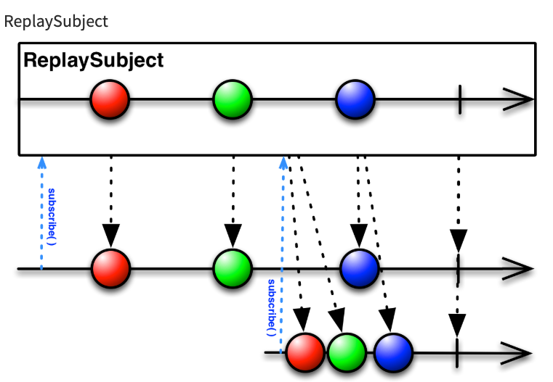
Subject
ReplaySubject :Initialized with a buffer size and will maintain a buffer of elements up to that size and replay it to new subscribers
구독 시점과 관계 없이 모든 항목을 배출한다
버퍼의 크기가 특정이상으로 증가하거나 첫 배출로부터 지정한 시간이 지나면 오래된 항목들을 제거한다

Slide 23
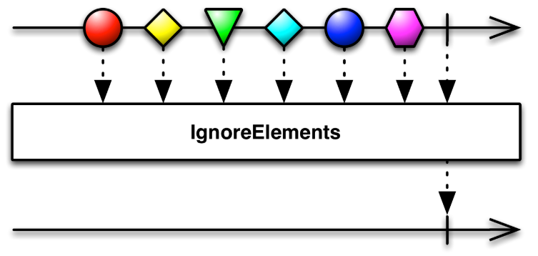
Operators
ignoreElements()
.next 로 배출되는 모든 항목을 무시
.onError 나 .onCompleted 항목은 배출됨

Slide 24
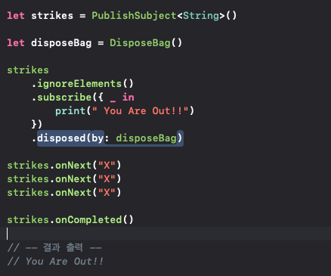
Operators
ignoreElements()

Slide 25
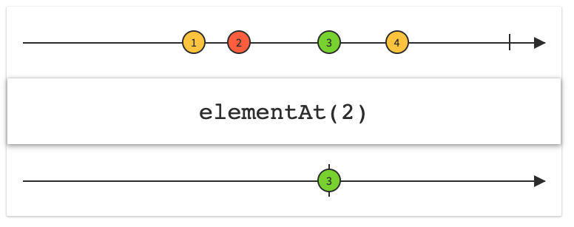
Operators
elementAt()
.next 로 배출되는 항목들 중 n 번째 인덱스 값만 배출
이후 바로 onCompleted 항목 배출

Slide 26
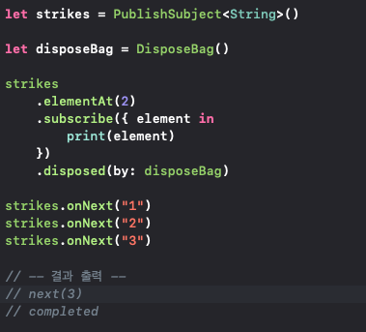
Operators
elementAt()
2번째 항목 배출 후
.onCompleted 항목 배출

Slide 27
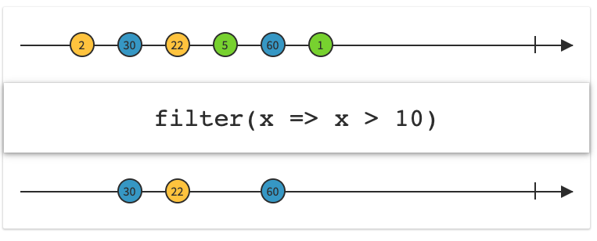
Operators
filter()
지정한 함수의 조건을 통과하는 항목들만 배출

Slide 28
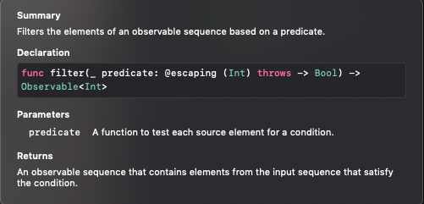
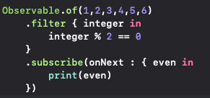
Operators
filter()
filter의 인자로 주는 함수는 Bool 값을 리턴해야 한다.
정수들 중 짝수 항목 만 배출

Slide 29
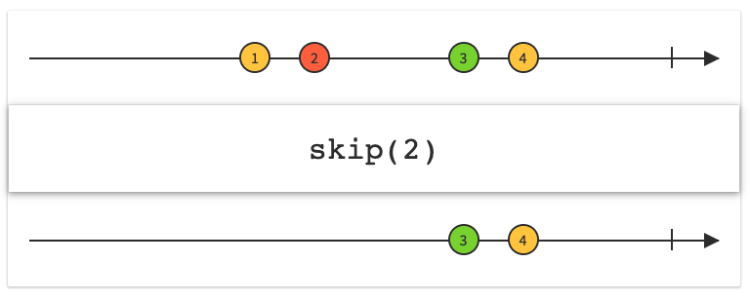
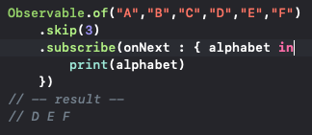
Operators
skip
N번째 이전까지의 항목을 배출하지 않음
3번째 인덱스 부터 항목들을 배출함

Slide 30
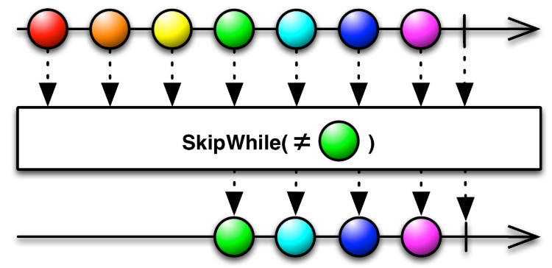
Operators
skipWhile
조건을 만족하는 것들을 모두 무시하고
조건을 만족하지 않는 항목이 배출된 이후부터 계속 배출

Slide 31
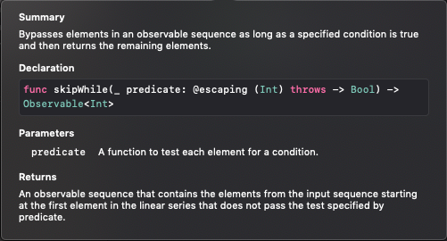
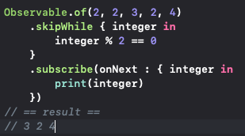
Operators
skipWhile
인자로 전달하는 함수가 Bool 타입을 리턴해야함
조건을 만족하지 않는 순간부터 배출

Slide 32
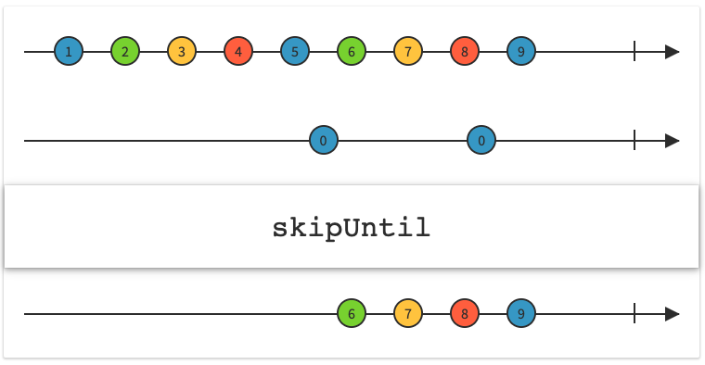
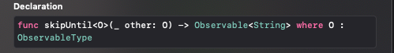
Operators
skipUntil
두번째 observable 항목 배출 이전에
첫번째 observable 항목 배출을 무시함
skipUntil은 인자로 ObservableType을 받음

Slide 33
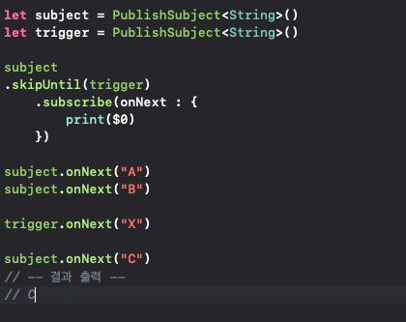
Operators
skipUntil
Trigger의 항목 X 가 배출되기 전의 A, B는 무시함

Slide 34
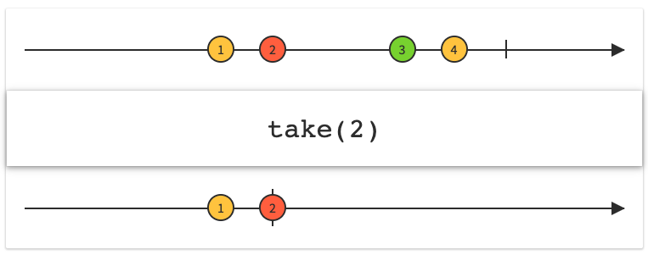
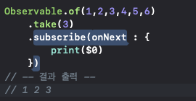
Operators
take
N번째 이전에 배출된 항목만 배출
인덱스 3 전에 배출된 항목들만 배출됨.

Slide 35
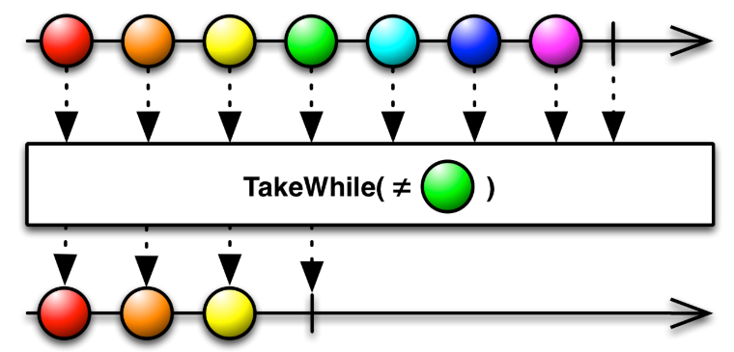
Operators
TakeWhile
조건을 만족하는 항목들만 배출

Slide 36
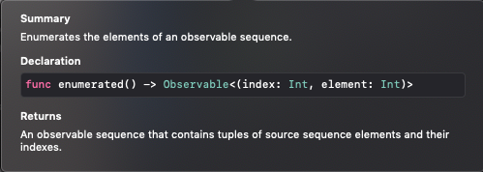
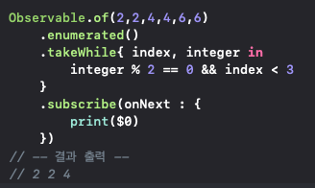
Operators
TakeWhile
Enumerated : index 와 int 타입의 Element를 배출하는 Observable 을 반환함
짝수이면서 인덱스 3 보다 작은 항목들을 배출

Slide 37

RxCocoa
UIKit Component를 위한 Rx영역을 제공한다.
RxCocoa가 제공하는 바인딩은 단뱡향성이다.
상기 이미지는 바인딩 observable을 표현한 것이다

Slide 38
RxCocoa
Binding observables
HTTP Request 를 이용하여 날씨정보를 화면에 출력하는 예제
bindTo
Temperature label
bindTo
Weather Data
Humidity Label
bindTo
Icon Label
날씨 정보를 가져온 후 각각의 Label에 바인딩을 한다

Slide 39
RxCocoa
search.map {$0.icon}
.bind( to : iconLabel.rx.text )
.disposed(by : bag)
search.map {“\($0.humidity)%”}
.bind( to : humidityLabel.rx.text )
.disposed(by : bag)
search.map {$0.cityName}
.bind( to : cityNameLabel.rx.text )
.disposed(by : bag)
search는 날씨정보를 가져오는 함수
각각의 UI 컴포넌트에 바인딩을 한다

Slide 40
RxCocoa
ControlProperty & Driver
UI 요소들을 바인딩 할때 메인스레드에서 수행하며 다음과 같은 특징이 있다
메인스레드에서 수행
에러를 발생하지 않음
사이드 이펙트 공유
UI 에 항상 표시되는 항목과, 항상 처리되는 항목을 보장하기 위해
ControlProperty and ControlEvent
Driver

Slide 41
RxCocoa
ControlProperty
Rx extension을 통해 사용할 수 있으며, data 바인딩을 위해 사용된다.
ControlEvent
UI 컴포넌트의 이벤트를 listen 하기 위해 사용됨.
컴포넌트가 UIControlEvents를 사용하여 현재 상태를 계속 추적할 경우 사용할수 있음
Driver
오류가 발생하지 않으며
모든 프로세스가 메인 스레드에서 실행되도록 보장
백그라운드 스레드에서 UI를 변경하지 않아도 됨.

Slide 42
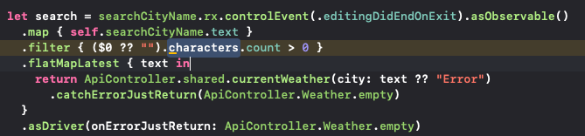
RxCocoa
Driver & ControlProPerty
가장 첫번째 스텝은 Observable을 driver 타입으로 변경한다.
날씨 정보를 받아오는 HTTP Request
ControlEvent 를 통해 이벤트를 받고, Observable로 변환
데이터 가공 및 처리 후 asDriver(..)을 통해 Observable -> driver 로 변환
파라미터로 observable 에서 에러가 발생했을 경우 사용할 기본값을 넘겨준다.

Slide 43
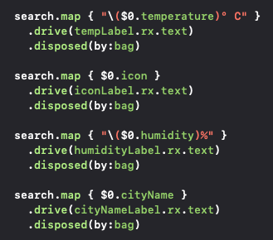
RxCocoa
search.map {$0.icon}
.bind( to : iconLabel.rx.text )
.disposed(by : bag)
search.map {“\($0.humidity)%”}
.bind( to : humidityLabel.rx.text )
.disposed(by : bag)
search.map {$0.cityName}
.bind( to : cityNameLabel.rx.text )
.disposed(by : bag)
Driver에서는 bindTo 가 아닌 drive()를 통해 바인딩 가능

Slide 44
Schedulers
Scheduler는 process가 동작하는 context이다
Context는 thread, dispatchQueue, 또는 비슷한 엔터티 들이 될 수 있다.
Rx는 Thread-Safe 한 데이터에 관해서는 언제든 Scheduler Switching을 할 수 있다
Scheduler의 사용 예
Background Scheduler
MainScheduler
Network
request
subscriptions
cache()
Network Request -> cache() → 데이터가 메모리에 올라감 (백그라운드 스케줄러)
다른 스케줄러(대부분 MainScheduler)의 구독자에게 전달
메인스케줄러는 메인스레드에서 동작하기 때문에 UI 변경가능.

Slide 45
Schedulers
Scheduler 에 대한 가장 큰 오해는 thread와 같다는 생각
다음과 같이 하나의 Thread에 여러 스케줄러 생성 가능
또 여러 Thread 위에 하나의 스케줄러 생성 가능
Background Thread
Scheduler 1
Scheduler 2
Custom Thread
Main Thread
Scheduler 3
Thread 와 Scheduler는 1:1 관계가 아니다.

Slide 46
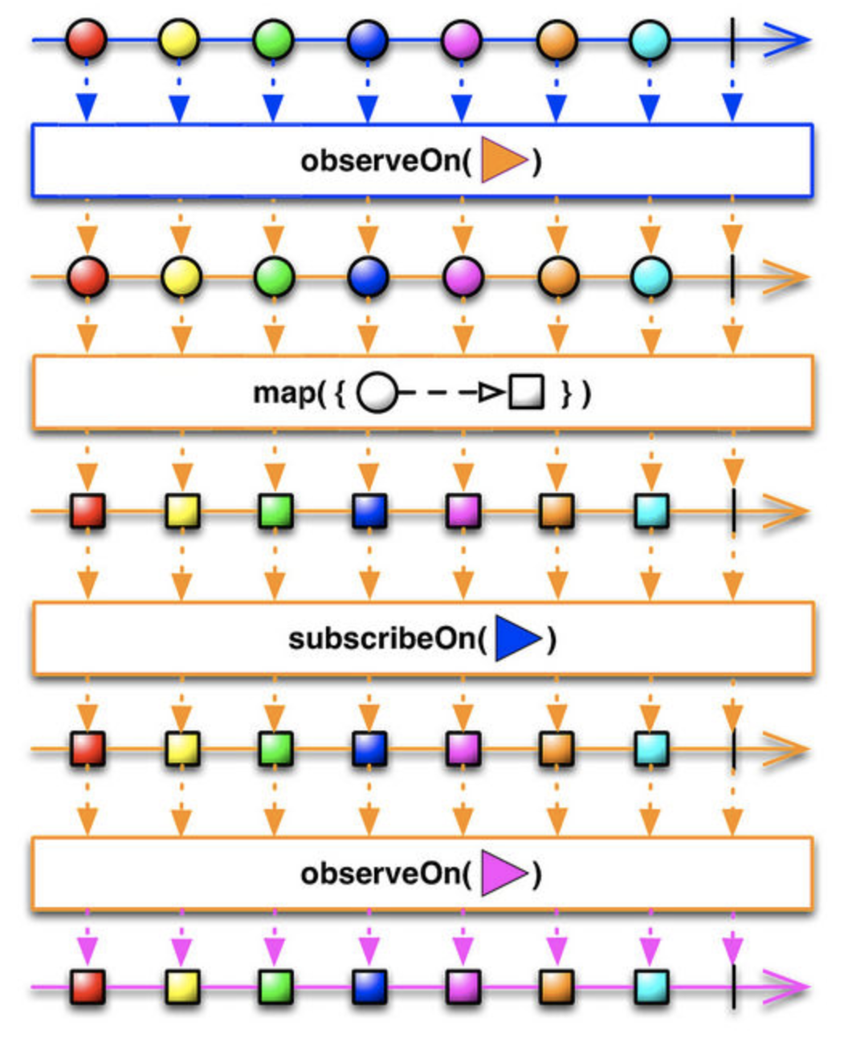
Schedulers
subscribeOn & observeOn
subscribeOn은 Observable이 동작하는 스케줄러를 변경
observeOn은 Observable이 Observer에게 알림을 보내는 스케줄러 변경
observeOn -> 호출 이후 부터 적용
subscribeOn -> 호출 시점과 상관없이 전체에 적용

Slide 47
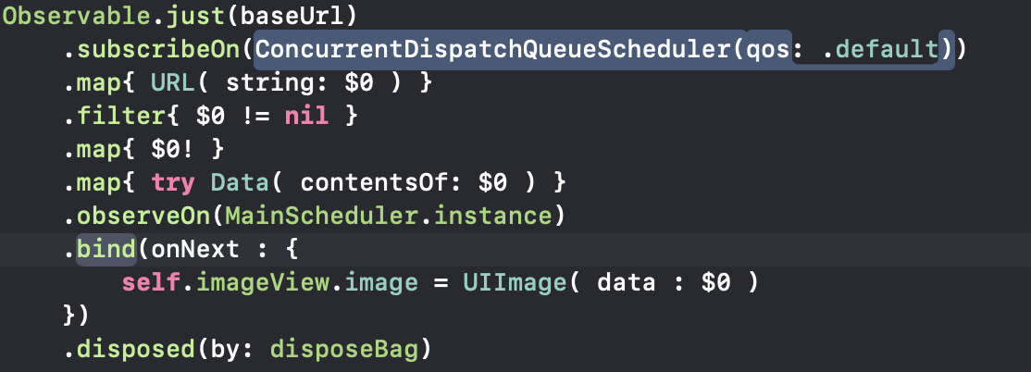
Schedulers
subscribeOn & observeOn
기본적으로 Observable 연산자는 subscribe을 호출한 Thread를 사용하여 옵저버에게 알림을 보냄
비동기 처리를 위해 별도의 Scheduler에서 Observable 연산 실행
연산 후 UI 변경을 위해 MainScheduler를 통해 bind
메인 쓰레드에서 bind를 했기 때문에 반드시 Scheduler 변경 후
bind 할 때 메인 쓰레드로 돌아와야 한다.

Slide 48
Schedulers
Built-in scheduler
Serial vs Concurrent schedulers
Serial scheduler를 사용하면 작업을 순차적으로 진행
Concurrent scheduler를 사용하면 작업을 병렬로 진행
MainScheduler
Main Thread 위에서 동작
UI component나 다른 높은 우선순위의 작업을 위해 사용
오랜 시간 동작하는 프로그램에서는 이 스케줄러 사용 지향
ex ) 서버 요청 또는 다른 무거운 작업
SerialDispatchQueueScheduler
SerialDispatchQueue를 이용하여 작업을 진행
observeOn을 사용할때 다양한 이점이 있음.
Serial 방식으로 잘 스케쥴된 백그라운드 프로세스 처리 가능

Slide 49
Schedulers
Built-in scheduler
ConcurrentDispatchQueueScheduler
DispatchQueue를 이용하여 작업을 진행
작업을 병렬로 진행시킴.
동시에 끝나야 하는 오랜 시간이 걸리는 여러 Task에 적합
ConcurrentDispatchQueue는 여러 작업을 동시에 수행하며 그 결과를 모으는데
최적화 되어있다
OperationQueueScheduler
NSOperationQueue를 이용하여 작업 진행
병렬 작업을 진행할 때 많은 Control 이 필요하다면 DispatchQueue보다 적합
동시 작업의 수를 섬세하게 조정 할 때 사용가능
maxConcurrentOperationCount를 변경하여 프로그램 필요에 맞게 제어가능
TestScheduler
테스트용으로 쓰이는 스케줄러

